Slide 1
Detekciós képességek
2022.07.15. | HWSW sysadminday!

Slide 2
Detekciós képességek
Ez itt a prezentáció címe
Alapvető logforrások
Amik azokat az eseményeket, eseménysorozatokat biztosítják, amire riasztási szabályt írunk.
01
Címtár szolgáltatás, DHCP, DNS
02
Biztonsági határvédelmi céleszközök
03
Szerver és alkalmazás logok
04
Végpont oldali megoldások
05
Rendelkezésre állás figyelés (Nagios, Zabbix)
06
Egyéb: pl.: hálózati eszközök, proxy badge
4

Slide 3
Detekciós képességek
Ez itt a prezentáció címe
Mélyebb logforrások
Egy adott érettségi szint után
01
Kliens oldal
02
Hálózat
Command line audit,
Memory corruption detection,
Sysmon, Auditd,
File Integrity Monitoring,
IDS a kitükrözött forgalomba => szignatúra (SURICATA; YARA) és metaadatok,
Domain Generáló Algoritmusok,
Netflow,
Rescue VLAN,
03
Deception
04
Threat intel
DNS Honeypot,
Belső “standalone”
Operációs rendszer
Szolgáltatás és vagy alkalmazás emuláció
Honey persona,
Honeynet,
SecOps=> IP; HASH; Domain; Leak Cred; patternek
Brand => typosquatting; TOR/I2P/0net; Discord; Telegram; Twitter
TTPk
4

Slide 4
Detekciós képességek
Ez itt a prezentáció címe
SIEM
A központi agy
((TargetImage="*\\lsass.exe" AND (GrantedAccess="0x40*" OR GrantedAccess="0x100000*" OR GrantedAccess="0x1410*" OR GrantedAccess="0x1438*" OR GrantedAccess="0x143a*" OR GrantedAccess="0x1418*" OR GrantedAccess="0x1f0fff*" OR GrantedAccess="0x1f1fff*" OR GrantedAccess="0x1f2fff*" OR GrantedAccess="0x1f3fff*")) AND NOT (((SourceImage="C:\\WINDOWS\\system32\\taskmgr.exe" OR SourceImage="C:\\Windows\\System32\\perfmon.exe")) OR (SourceImage="C:\\ProgramData\\Microsoft\\Windows Defender\\*" AND SourceImage="*\\MsMpEng.exe") OR (SourceImage="C:\\Program Files\\WindowsApps\\*" AND SourceImage="*\\GamingServices.exe" AND (GrantedAccess="0x1410" OR GrantedAccess="0x410")) OR ((SourceImage="*\\PROCEXP64.EXE" OR SourceImage="*\\PROCEXP.EXE" OR SourceImage="*C:\\WINDOWS\\system32\\taskhostw.exe" OR SourceImage="*\\MBAMInstallerService.exe") AND (GrantedAccess="0x1410" OR GrantedAccess="0x410")) OR (SourceImage="C:\\ProgramData\\VMware\\VMware Tools\\*" AND SourceImage="*\\vmtoolsd.exe") OR (SourceImage="C:\\WINDOWS\\system32\\svchost.exe" AND GrantedAccess="0x100000") OR ((SourceImage="C:\\WINDOWS\\system32\\wbem\\wmiprvse.exe" OR SourceImage="C:\\Windows\\syswow64\\MsiExec.exe" OR SourceImage="C:\\Windows\\System32\\msiexec.exe") AND (GrantedAccess="0x1410" OR GrantedAccess="0x410")) OR ((SourceImage="*\\thor.exe" OR SourceImage="*\\thor64.exe") AND (GrantedAccess="0x40" OR GrantedAccess="0x1010")) OR (SourceImage="*\\explorer.exe" AND GrantedAccess="0x401") OR (SourceImage="C:\\Windows\\system32\\wininit.exe" AND GrantedAccess="0x1000000") OR (SourceImage="C:\\Windows\\system32\\MRT.exe" AND (GrantedAccess="0x1410" OR GrantedAccess="0x1418")) OR ((SourceImage="C:\\Program Files\\*" OR SourceImage="C:\\Program Files (x86)\\*") AND (GrantedAccess="0x1410" OR GrantedAccess="0x410")) OR (SourceImage="C:\\Program Files (x86)\\Microsoft\\Edge\\Application\\*" AND SourceImage="*\\Installer\\setup.exe"))) AND source=WinEventLog:* | table ComputerName,User,SourceImage
4

Slide 5
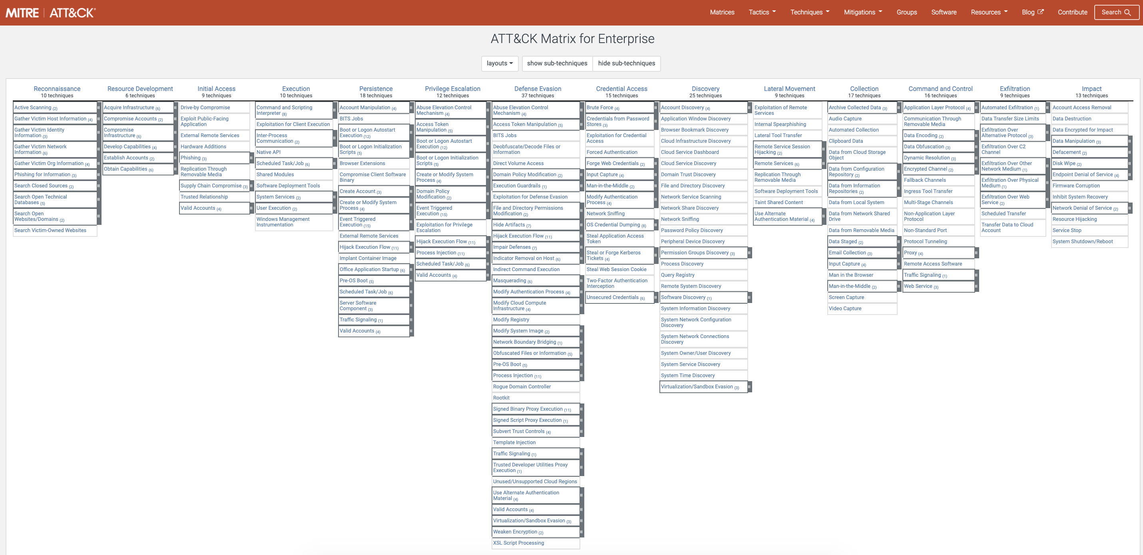
Ez itt a prezentáció címe
Detekciós képességek
Érettségi szint és metrikák
DWELL
SLI/SLO
Log source coverage
Detection gap coverage
Hunt
6

Slide 6
Ez itt a prezentáció címe
Detekciós képességek
Kérdések és köszönet a lehetőségért!
6

